Slide 1
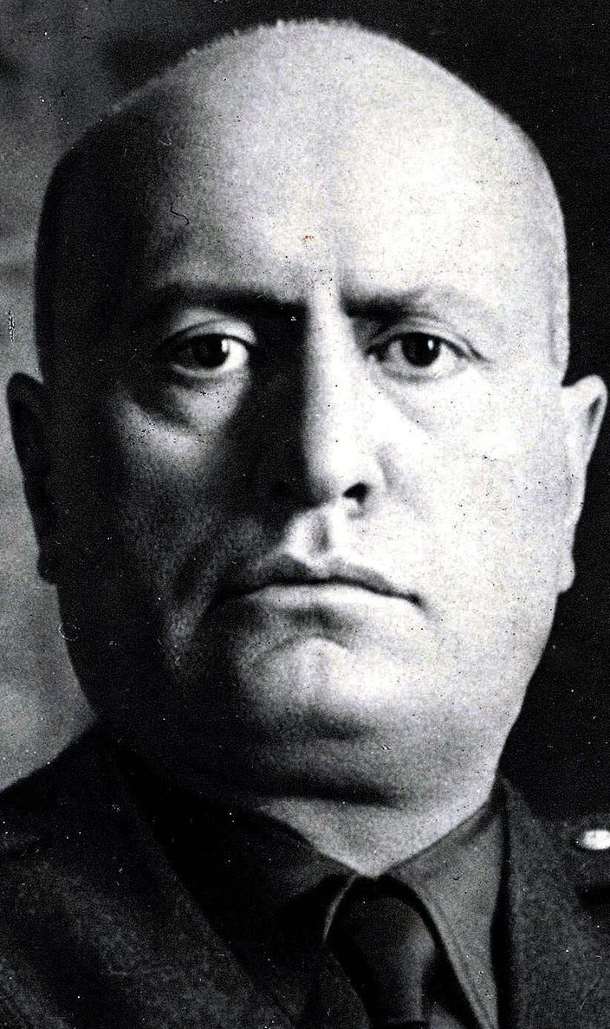
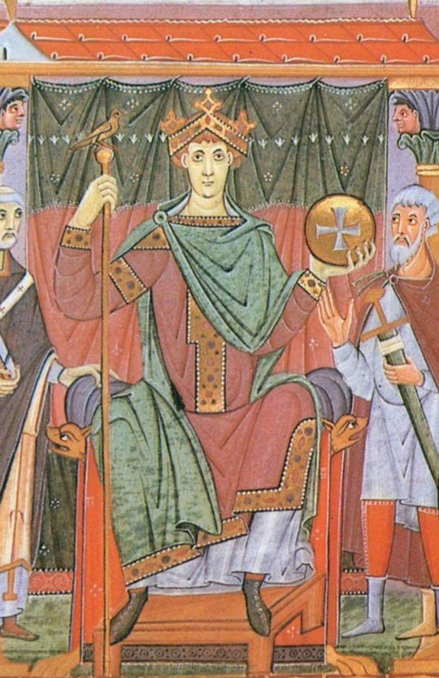
Metodika XIII.
Znepokojivý gender, nebezpečný feminismus, konstruovaná maskulinita
Perspektiva pohlaví, její společenský význam a dopad na vědeckou práci
IV.
Chcete takové muže?
Maskulinity a jejích studie
Císař Ota III, Mistr ze školy kláštera Reichenau (cca. 1000)
Italský vůdce Benito Mussolini (fotka: 1943)

Slide 2
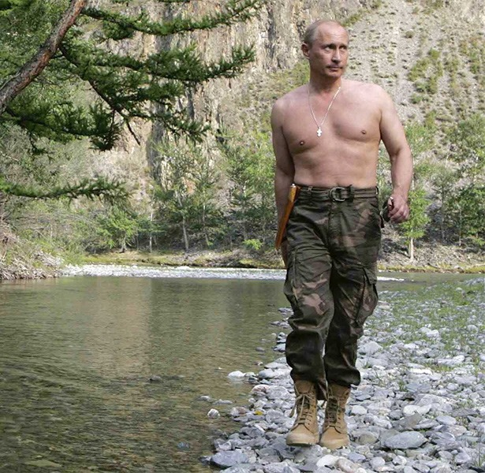
Úkoly (15.10.)
Chcete takové muže?
Vize maskulinity podle Vladimíra Putina (2019)
Četba textu: Concepts of Masculinity and Masculinity Studies, S. 11-38
- Proveďte textový rozbor: Kdo je autor?
- Mezi jakými maskulinitami rozlišuje, jak vznikly?
- Jak vypadá argumentační struktura? Co se vám líbí, co méně?
Najděte příklad pro jeden ze čtyř typů maskulinity (hegemoniální, marginalizovaná, komplicovitá, podřízená)
- Historický nebo současný: jak je prezentován (negativně/pozitivně?, žádoucí/nežádoucí? hierarchický?)
- Připravte si krátkou ústní prezentaci (3-5 min.)
Četba pramene: Petrus Abaelard (1076 – 1142), Historia Calamitatum
- Kdo je Petrus Abaelard? Co je ‚Historia Calamitatum‘? O čem pojednávají úryvky?
- Pokuste se číst pramen skrze optiku genderu, Proveďte kritiku pramene

Slide 3
Úkoly (15.10.)
Chcete takové muže?
Vize maskulinity podle Vladimíra Putina (2019)
Četba textu: Concepts of Masculinity and Masculinity Studies, S. 11-38
- Proveďte textový rozbor: Kdo je autor?
- Mezi jakými maskulinitami rozlišuje, jak vznikly?
- Jak vypadá argumentační struktura? Co se vám líbí, co méně?
Najděte příklad pro jeden ze čtyř typů maskulinity (hegemoniální, marginalizovaná, komplicovitá, podřízená)
- Historický nebo současný: jak je prezentován (negativně/pozitivně?, žádoucí/nežádoucí? hierarchický?)
- Připravte si krátkou ústní prezentaci (3-5 min.)
Četba pramene: Petrus Abaelard (1076 – 1142), Historia Calamitatum
- Kdo je Petrus Abaelard? Co je ‚Historia Calamitatum‘? O čem pojednávají úryvky?
- Pokuste se číst pramen skrze optiku genderu, Proveďte kritiku pramene

Slide 4

I. Masculinity studies
Různé maskulinity:
1. Začátky ‚maskulinity studies‘
Raewin Connell (australská socioložka): Od raného novověku se vedle sebe rozvíjeli různé formy maskulinity
Dnes se rozlišují čtyři hlavní formy
Hegemonická: patriarchální formy maskulinity, genderová hegemonie se uskutečňuje se souhlasem/spoluprací ovládaných
Marginalizovaná: příslušníci nedominantních tříd, etnických skupin
Komplicová: pasivní podporovatelé hegemonie
Podřízená: homosexuální/transgenderové koncepty maskulinity
50. léta 20. století: průkopníci; sociologové a psychologové v severských zemích (Norsko)
První základ výzkumu téma: absence otce v námořnických rodinách a její dopady na vývoj dětí
70. léta: výzkum mužů v anglicky mluvících zemích jako odpověď na vznikající feminismus (=ve spolupráci s
ženským hnutím a jejích tematikou)
80. léta: Výzkum mužů a jejich právního postavení ve společnosti
Kritická mužská studia: Z velké části vycházejí z emancipačního přístupu, částečně také z feministického přístupu; zpochybňují stávající modely rolí a sdílejí ústřední koncepty, které vycházejí z feministických přístupů k ženským a genderovým studiím
= podobný problém, jako feminismus; tedy, co je vlastně muž/maskulinita?
Klaus Theweleit: Männerphantasien (1977/1978)
Fantazie o maskulinitě – mužské fantazie
1 174 tištěných stran, dílo orientované na koncepty psychoanalýzy, která zkoumá fašistické vědomí a vojenský otisk ega
Čerpá z literatury německého Freikorpsu meziválečného období a provádí literárně-psychoanalitickou analýzu maskulinity v díle
Citovaní (fašistoidní) autoři by stejně jako jejích hlavní postavy schopni mezilidských vztahů; jejich ego je zakrnělé není a není plně vyvinutým prostředníkem
Vše, co se vymyká autoritářské hierarchie, se setkává s obranou
„fašistický typ“ je však funkční z hlediska mezilidských vztahů, neboť bitím a vojenským drilem získal sekundární ego v podobě ‚pancíře‘, k jehož charakteristikám patří vojenská strnulost, a emocionální podchlazení
Maskulinita = praxe, tj. víc než role: je to vztah nadvlády mezi muži a ženami a je spojena s dalšími mechanismy útlaku: Kromě toho je historická proměna dominantní maskulinity podmíněna příslušnými výrobními vztahy ve společnosti

Slide 5
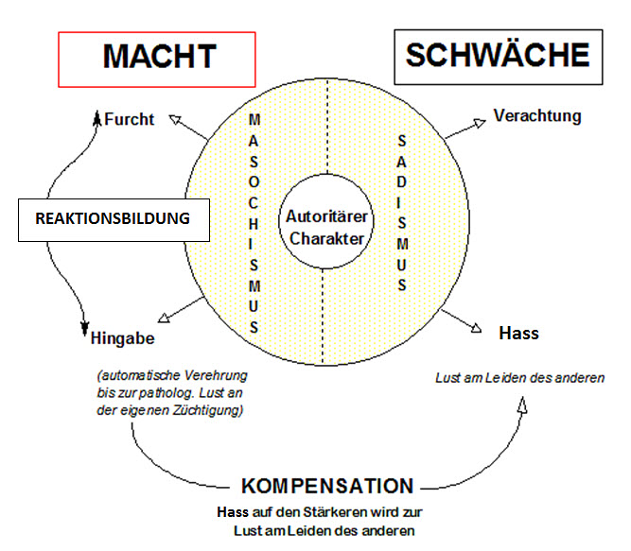
I. Masculinity studies
Výzkumný projekt „the authoritarian personality“ (1936-1945) na univerzitě v Berkley, společně s emigrovaným Frankfurtským institutem pro sociální výzkum (vedení: Teodor W. Adorno)
Kořeny: autoritářská osobnost
Výchozí teze:
Autoři si kladou otázku, proč někteří jedinci přijímají antisemitské a etnocentrické myšlenky a jiní ne (v zájmu amerických židovských organizací)
Etnocentrické a jiné předsudky nejsou falešné a konformní názory, které lze jednoduše korigovat; mají hlubší motivy
Ti, k nimž se rodiče v dětství chovali autoritativně, si později sami vypěstují autoritativní povahu, kterou je téměř nemožné ovlivnit
moct
slabostt
stracht
pohrdánít
Autoritářská osobnost
reakcet
Kritérie pro hodnocení fašistických tendencí ve společnosti:
Conventionalism - lpění na statu quo
Authoritarian Submission – ochotnost, pořídit se autoritě
Authoritarian Aggression - tendence chtít trestat přestupky proti konvenčním hodnotám
Anti-Intraception - odmítání subjektivních, imaginativních a estetických hodnot
Superstition and Stereotype - pověrčivost, klišé, kategorizace a determinismus osudu
Power and Toughness - ztotožnění se s těmi, kdo mají moc, přehnané zdůrazňování společensky schválených charakteristik sebe sama
Destructiveness and Cynicism - všeobecné nepřátelství, znevažování ostatních lidí
Projectivity - sklon věřit v existenci zla ve světě a promítat nevědomé emocionální impulzy ven
Sex - přehnané obavy ze sexuálních činů
oddanostt
nenávistt
Automatická oddanost až patologické potěšení z vlastního trestání
Touha po utrpení ostatních
Kompenzacet
Nenávist na nejsilnějšího se proměňuje v potěšení z utrpení dalších
Sadomasochistický charakter (ve vztahu k autoritě)
potěšení z nadvlády nad slabší osobou, uspokojení prostřednictvím uplatňování moci - potěšení z podřízení se silnější osobě, uspokojení prostřednictvím poslušnosti
Ztotožnění se s těmi, kdo mají moc, mu pomáhá zakrýt jeho podřízenost a bezmocnost

Slide 6
Úkoly (15.10.)
Chcete takové muže?
Vize maskulinity podle Vladimíra Putina (2019)
Četba textu: Concepts of Masculinity and Masculinity Studies, S. 11-38
- Proveďte textový rozbor: Kdo je autor?
- Mezi jakými maskulinitami rozlišuje, jak vznikly?
- Jak vypadá argumentační struktura? Co se vám líbí, co méně?
Najděte příklad pro jeden ze čtyř typů maskulinity (hegemoniální, marginalizovaná, komplicovitá, podřízená)
- Historický nebo současný: jak je prezentován (negativně/pozitivně?, žádoucí/nežádoucí? hierarchický?)
- Připravte si krátkou ústní prezentaci (3-5 min.)
Četba pramene: Petrus Abaelard (1076 – 1142), Historia Calamitatum
- Kdo je Petrus Abaelard? Co je ‚Historia Calamitatum‘? O čem pojednávají úryvky?
- Pokuste se číst pramen skrze optiku genderu, Proveďte kritiku pramene

Slide 7
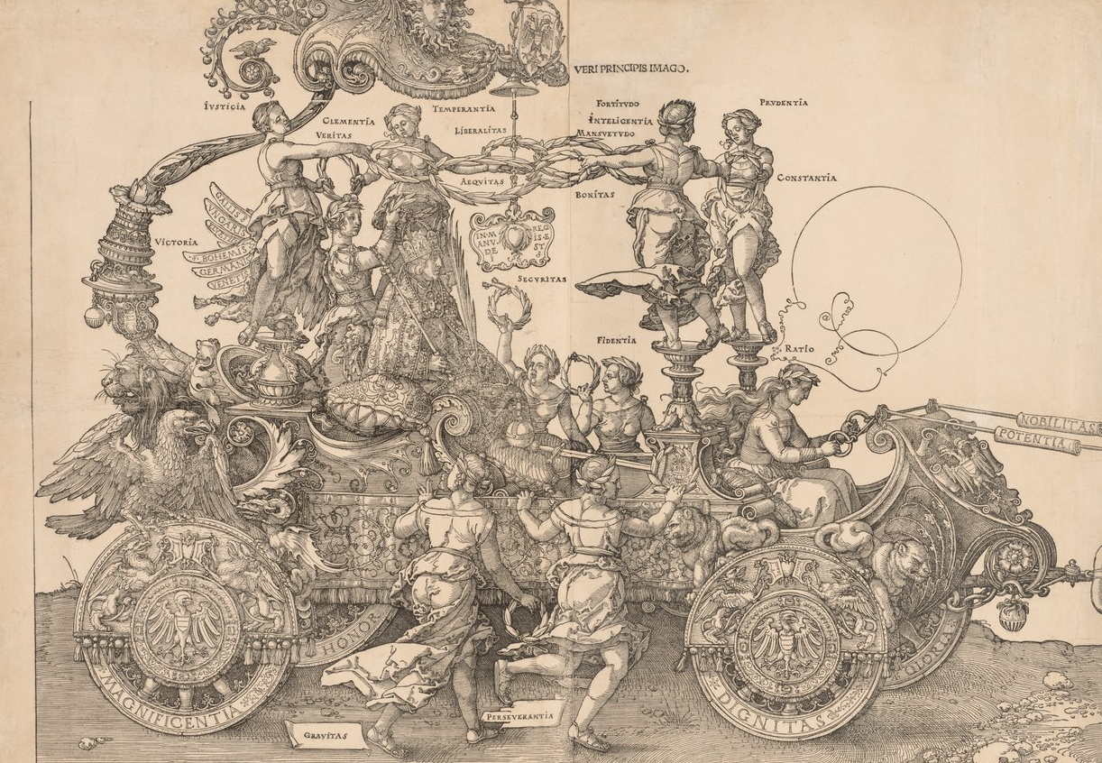
II. ruzné maskulinity (hegemoniální, marginalizovaná, komplicovitá, podřízená atd.)
Tento fantastický vůz vytvořil Dürer jako součást větší zakázky na vyobrazení císaře Svaté říše římské Maxmiliána I. (vládl v letech 1486-1519) v triumfálním průvodu. Panovník sedí v honosném voze na trůně, zatímco Vítězství drží vavřínový věnec nad jeho císařskou korunou. Na jejích opeřených křídlech jsou vypsána Maxmiliánova vojenská tažení. Téměř každá součást alegorického průvodu - od družiny doprovodných žen až po vavřínové věnce - má latinské označení popisující čestné vlastnosti ideálního panovníka. Vůz jede na kolech s nápisy Velkolepost, Čest, Důstojnost a Sláva. Jeho řidičem je Rozum, který vede spřežení dvanácti koní s otěžemi Vznešenosti a Moci. Ctnosti Spravedlnost, Síla, Moudrost a Mírnost stojí na podstavcích rozmístěných kolem císaře. Maxmilián zemřel v roce 1519, dříve než mohla být ambiciózní zakázka dokončena. Dürer vydal Velký triumfální vůz vlastním nákladem s textem, který napsal jeho přítel Willibald Pirckheimer (1470-1530).

Slide 8
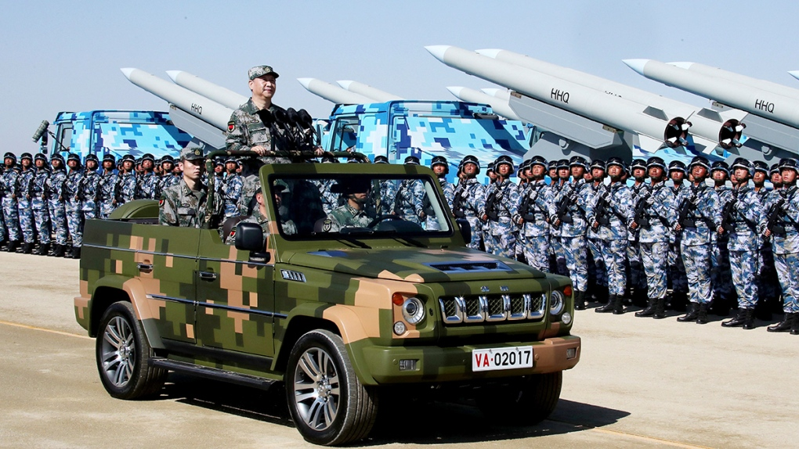
II. Typologie maskulinity (hegemoniální, marginalizovaná, komplicovitá, podřízená atd.)

Slide 9
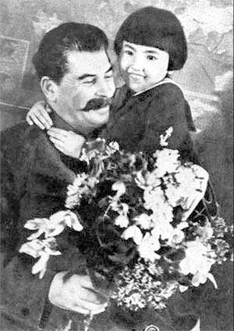
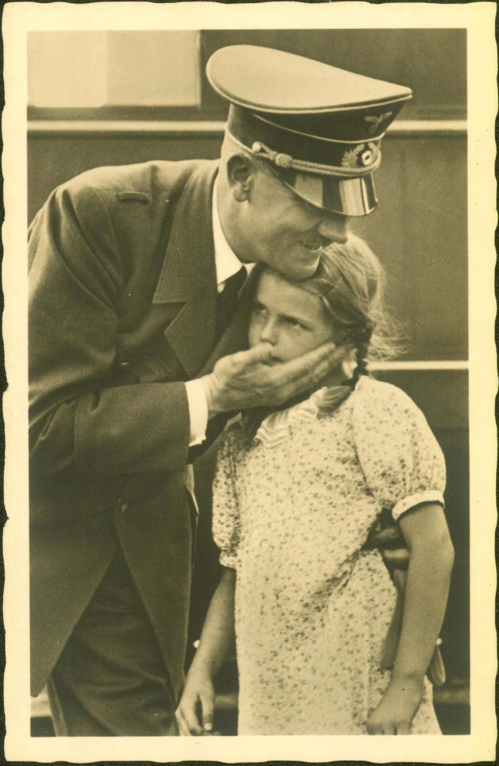
II. Typologie maskulinity (hegemoniální, marginalizovaná, komplicovitá, podřízená atd.)
Josef Stalin, kamarád všech dětí (propaganda, 1936)
Adolf Hitler a dívka (Heinrich Hoffmann, bez datace)

Slide 10
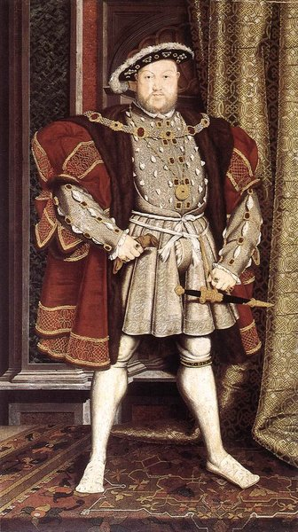
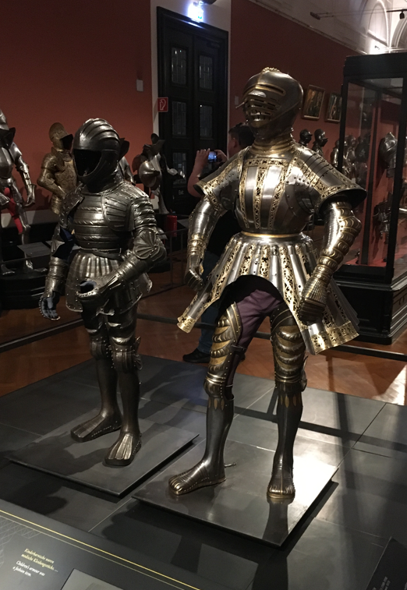
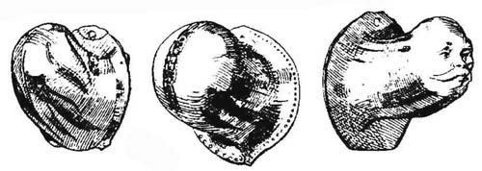
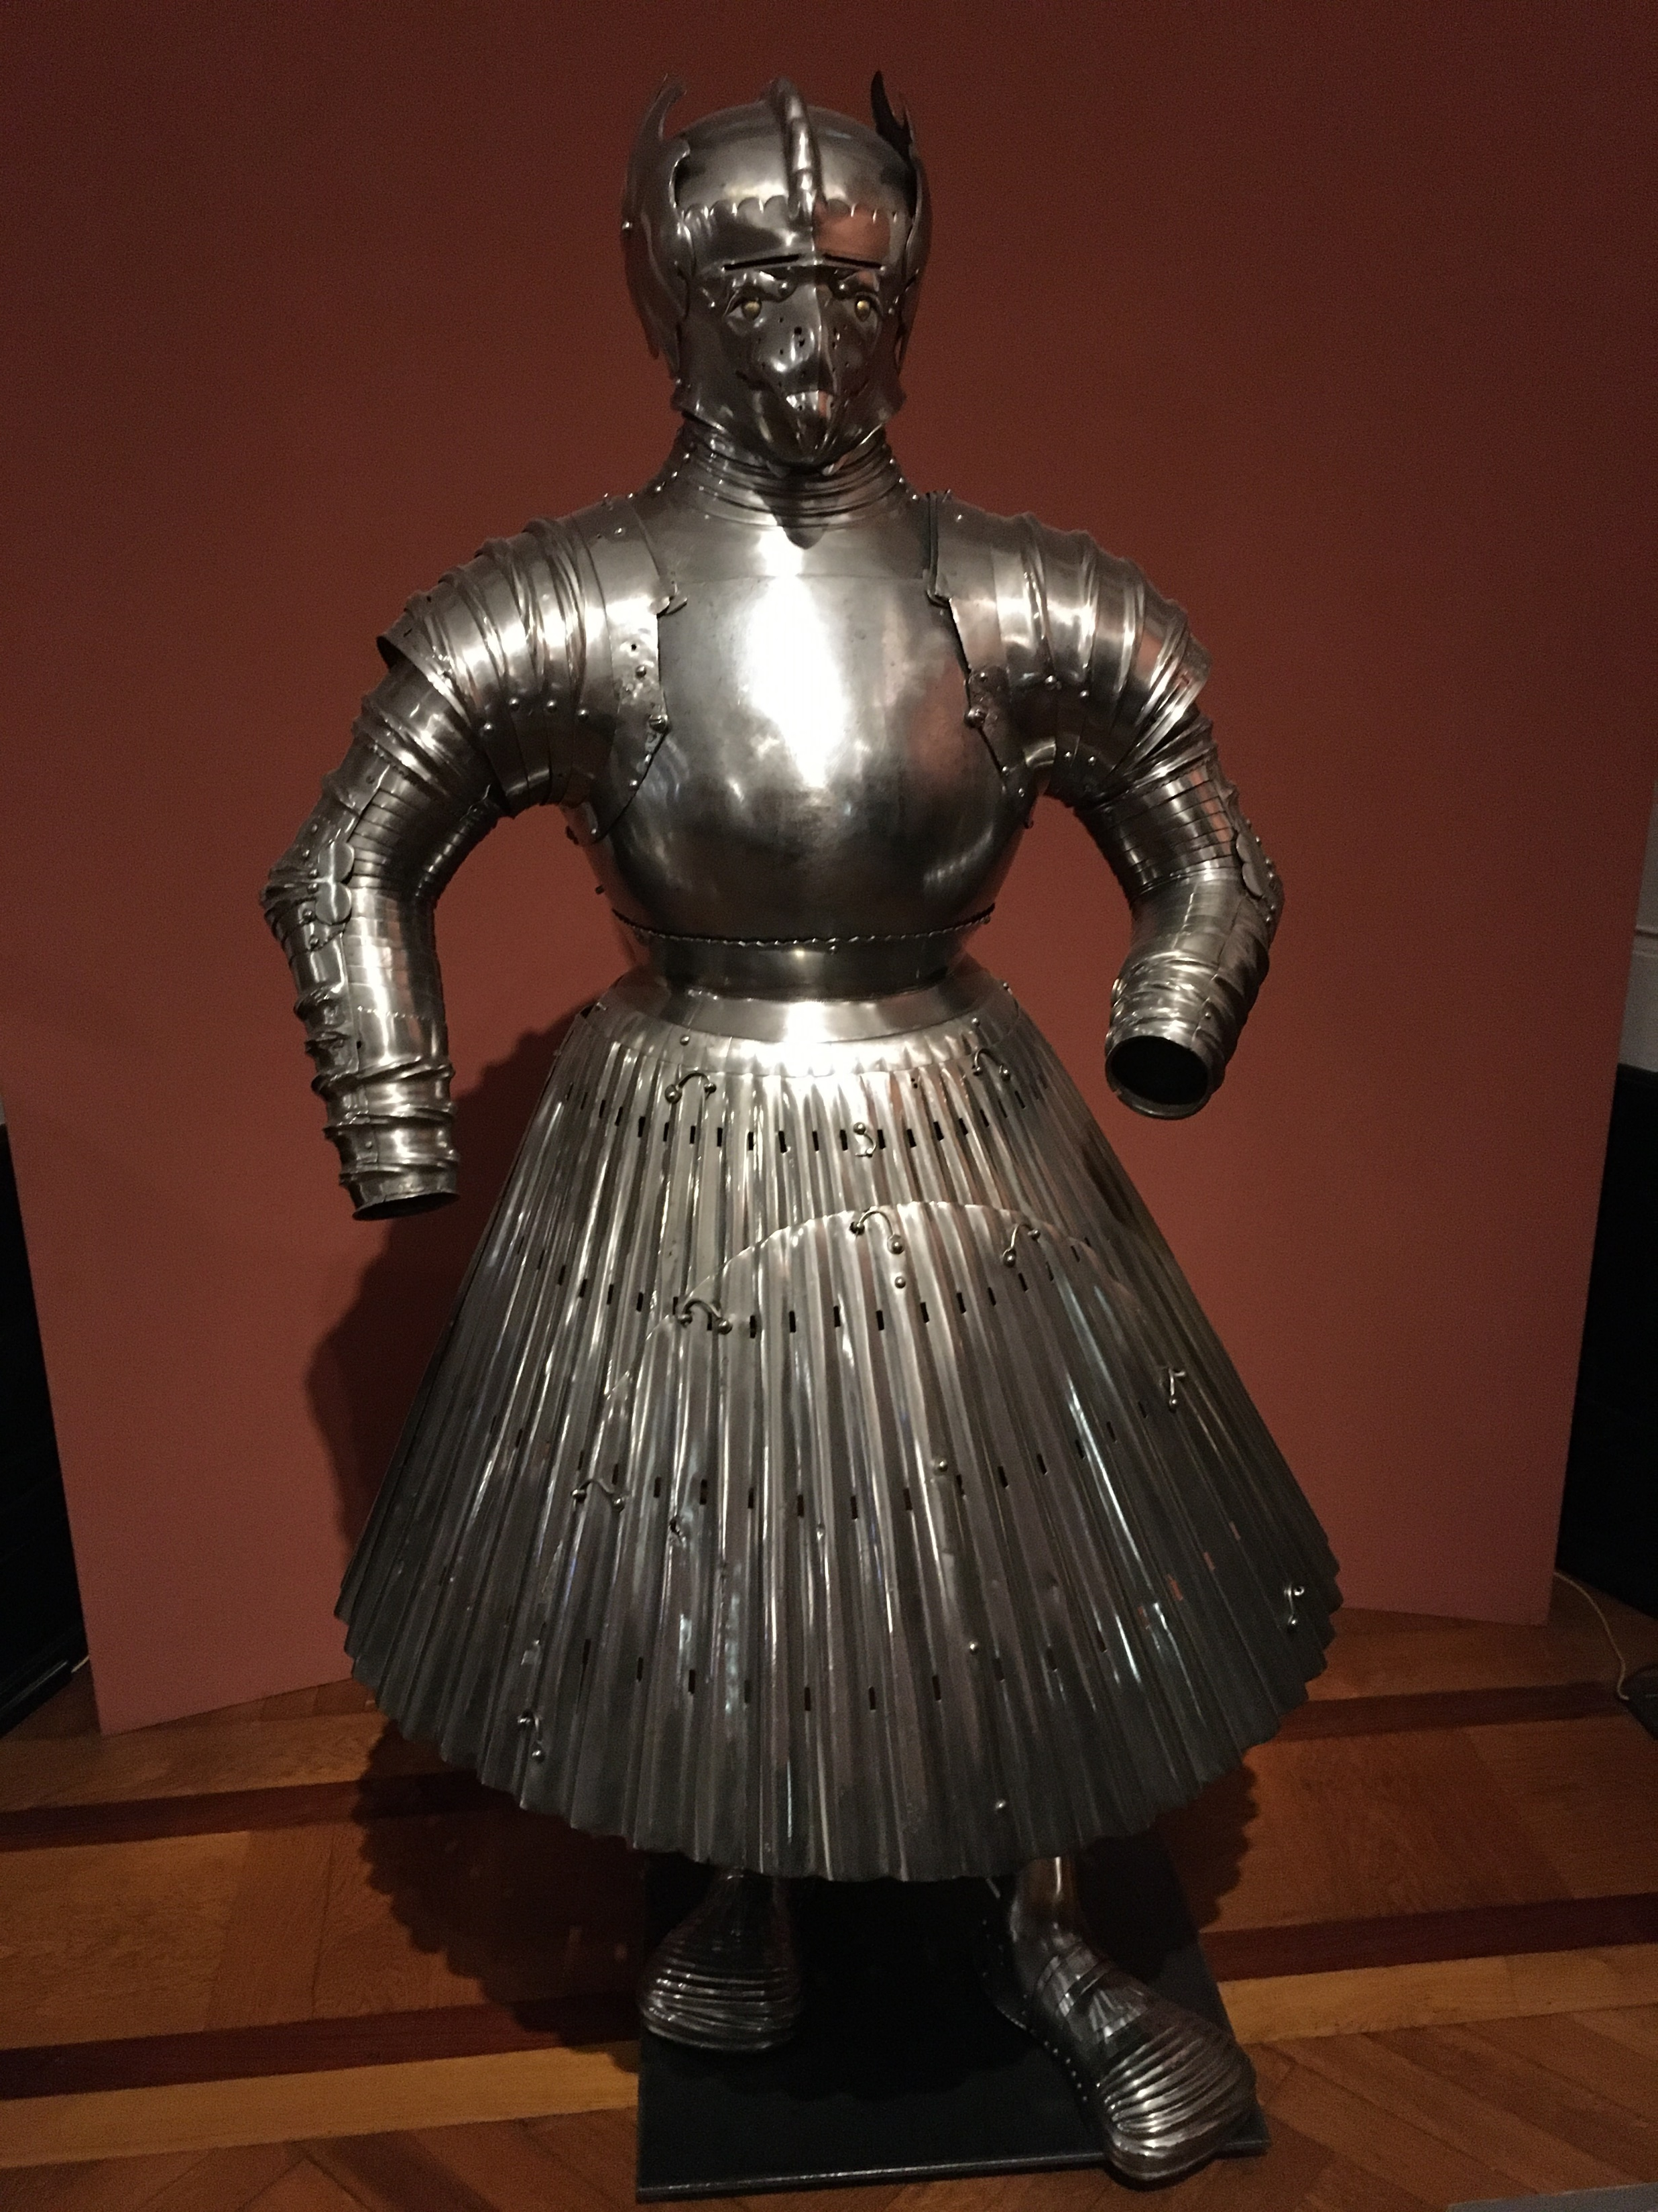
II. Typologie maskulinity (hegemoniální, marginalizovaná, komplicovitá, podřízená atd.)
Hans Holbein, anglický král Jindřich VIII.
Chránič mužského pohlaví, cca. v modě do konce 16. stol.
Kostýmová zbroj Albrechta Hohenzollern-ského, zhotovená u příležitosti jeho sňatku s Dorotou Dánskou (1526)
Chlapecké brnění; dvě brnění pro mladého Karla V., objednané jeho dědečkem Maximilianem I.

Slide 11
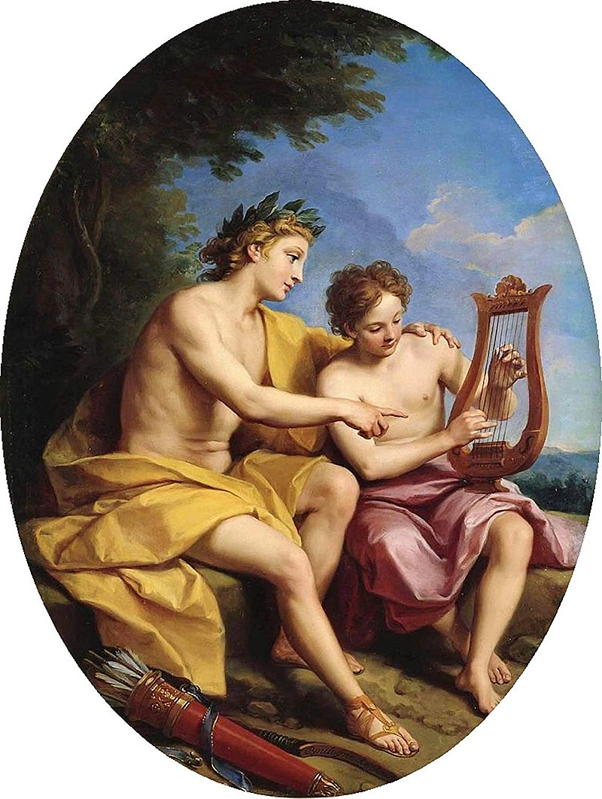

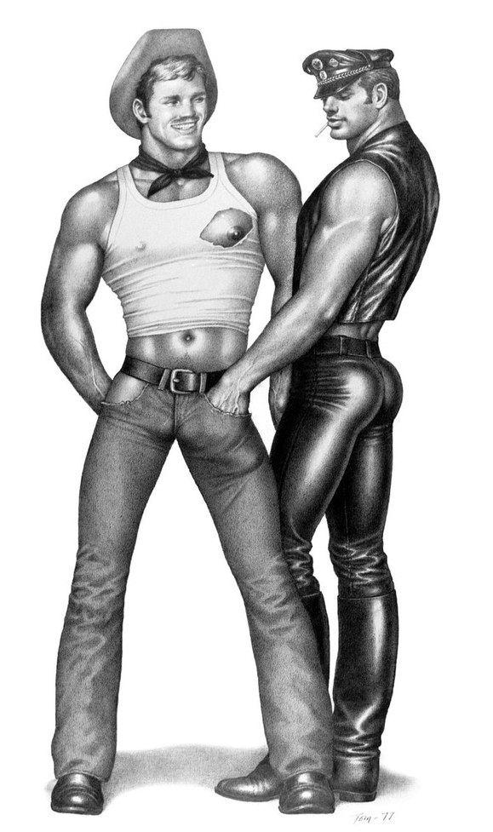
II. Typologie maskulinity (hegemoniální, marginalizovaná, komplicovitá, podřízená atd.)
Mladší Apollón učí Hyacinta hrát na lyru - Louis de Boullogne (cca. 1700)
heternormativní
Stereotypyzace (USA, cca. 1950)
zženštělý homosexuál
Homosexualní hypermaskulinita: Tom of Finland

Slide 12
Úkoly (15.10.)
Chcete takové muže?
Vize maskulinity podle Vladimíra Putina (2019)
Četba textu: Concepts of Masculinity and Masculinity Studies, S. 11-38
- Proveďte textový rozbor: Kdo je autor?
- Mezi jakými maskulinitami rozlišuje, jak vznikly?
- Jak vypadá argumentační struktura? Co se vám líbí, co méně?
Najděte příklad pro jeden ze čtyř typů maskulinity (hegemoniální, marginalizovaná, komplicovitá, podřízená)
- Historický nebo současný: jak je prezentován (negativně/pozitivně?, žádoucí/nežádoucí? hierarchický?)
- Připravte si krátkou ústní prezentaci (3-5 min.)
Četba pramene: Petrus Abaelard (1076 – 1142), Historia Calamitatum
- Kdo je Petrus Abaelard? Co je ‚Historia Calamitatum‘? O čem pojednávají úryvky?
- Pokuste se číst pramen skrze optiku genderu, Proveďte kritiku pramene

Slide 13
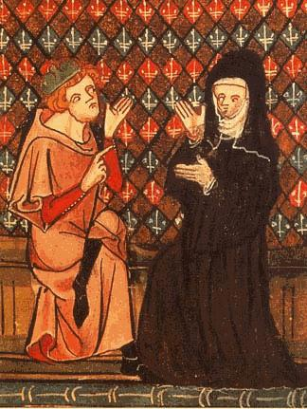
III. Petrus (Petr) Abélard (1076 – 1142)
Stal se soukromým učitelem Héloisy, neteře zámožného kanovníka Fulberta, do které se zamiloval, ten si toho všiml, až když byla těhotná
Abélard ji poslal do Le Pellet ke své rodině, kde se jí narodil syn Astrolabius; snažil se o smír s Fulbertem
Nabídl tajný sňatek s Héloisu; dívka se tomu bránila, protože by to poškodilo jeho pověst
Fulbert zdráhavě souhlasil, ale na dívku přesto naléhal, aby Abélarda opustila
Abélard ji poslal do kláštera v Argenteuil
To Fulberta rozzlobilo, protože to pokládal za pokus vyhnout se otcovským povinnostem
Dal Abélarda přepadnout a vykastrovat
Abélard se stal mnichem v Saint-Denis Héloisa musela odejít do kláštera v Notre-Dame d'Argenteuil; zůstali celoživotně v písemném kontaktu
francouzský intelektuál (nominalista) raně scholastický logik, filozof a teolog
jeden ze zakladatelů dialektiky a metody disputace
Biografie:
Narodil se na rodovém hradě v Le Pallet, blízko od Nantes
Jeho otec: Hradní pán a rytíř (nízká šlechta), Petr se nestal rytířem pustil se - s otcovým souhlasem - do studia
Jeho prvním učitelem byl (nominalista) Roscelin z Compiègne, dále se učil v Laonu (jeho učitelem zde byl Anselm z Laonu) a v Chartres
Na pařížské univerzitě byl jeho učitelem realista Vilém z Champeaux, kterého však Abélard v disputaci dostal do úzkých
Od roku 1113 studoval teologii u Anselma z Laonu, kde se situace opakovala
= Brilantní logik a v diskusi často přiváděl do úzkých i slavné učitele. To na jedné straně přitahovalo studenty i známé teology a biskupy zdaleka
= Na druhé straně to dráždilo starší mistry, kteří mu možná záviděli a občas i bránili v samostatných přednáškách
Abélard s Héloisou, francouzský rukopis ze 14. stol.
= Svůj příběh zpracoval ve spise „Příběh mých pohrom“
(Historia Calamitatum) který reprodukuje jeho pohled
= Jejích korespondence , která se týkala především teologických otázek, dává ale též náhled do myšlení Héloisy

Slide 14
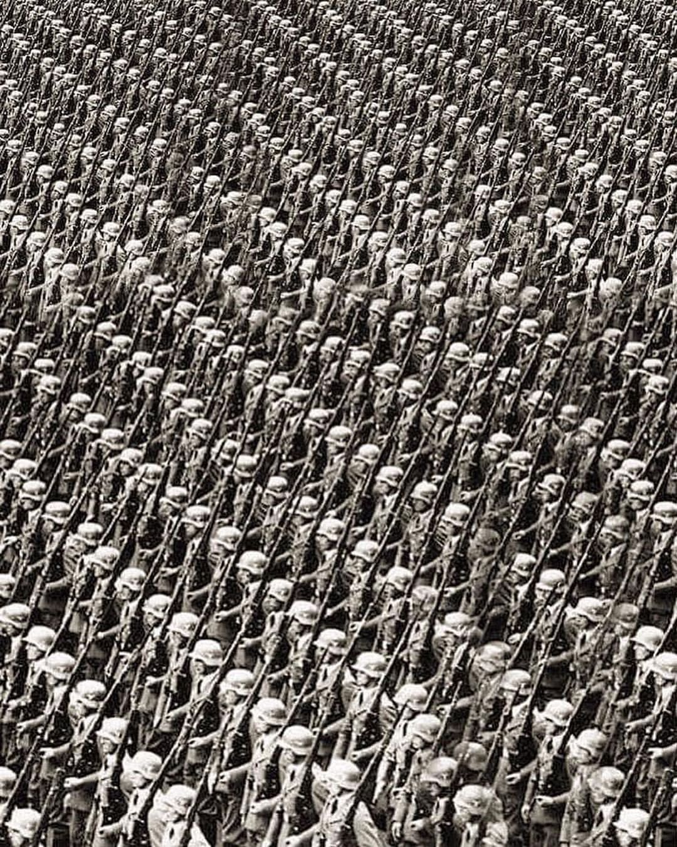
Military porn
Paráda Wehrmachtu
(cca. 1942)
Úkoly (22.10.)
Četba textu: Michel Foucault, subject and power, S. 777-795
- Proveďte textový rozbor: Kdo je autor?
- jaké hlavní myšlenky se v textu objevují?
- Proč je důležité, zabývat se vztahem řádu/moci a individua/tělesnosti?
Četba textu: Umberto Eco (Ur)fascism, 1995, S. 1 - 10
- Kdo je Umberto Eco?
- Jakým způsobem charakterizuje fašismus? Které body uvádí?
- Kde se text protíná s tezemi Foucaulta?
- jak souvisí z genderovou tématikou?
Vyhledejte vlastní příklad pro ‚ovládání těl subjektů´ (historický nebo současný)
- Připravte si krátkou ústní prezentaci (3-5 min.)

